Slide 1
SEGURIDAD
Aspectos legales

Slide 2
Introducción
Normativa nacional
Normativa internacional
Acceso a la información publica

Slide 3
Situación argentina
Existe una “dirección nacional de protección de datos personales”
https://www.argentina.gob.ar/aaip/datospersonales
También una “agencia de acceso a la información publica”
https://www.argentina.gob.ar/aaip

Slide 4
Ley de Habeas data
Ley 25.326
www.infoleg.gov.ar

Slide 5
Normativa europea
Desde el 26/05/2018 entro en vigencia la regulación (EU) 2016/679 del parlamento europeo ( https://eur-lex.europa.eu/legal-content/ES/TXT/PDF/?uri=CELEX:32016R0679&from=EN )
Los principales aspectos son
Aplica a todas las empresas que presten servicios a ciudadanos europeos, estén o no localizados en la Unión Europea
Implica un diseño de la privacidad ( como en algún momento se empezó a tomar en cuenta la seguridad en el diseño)
Obligación de informar ( y de tener , en algunos casos, un delegado de protección de datos personales)
Consentimiento explicito
transparencia
Fuente
https://log.signaturit.com/es/las-claves-sobre-el-nuevo-reglamento-europeo-de-proteccion-de-datos

Slide 6
Acceso a la información publica
Esta establecido por la ley 27.275
Es un gran avance, no obstante existen numerosas excepciones
Secreto estadístico
Los puntos 8 y 9 de la reglamentación especifica de la disposición INDEC 176/99 establecen que cuando en una categoría haya menos de 3 casos los mismos deben agruparse en otras categorías
http://servicios.infoleg.gob.ar/infolegInternet/anexos/55000-59999/56861/norma.htm
Secreto bancario
Secreto fiscal
Secreto educativo
…….

Slide 7
El código penal y la información
“5. — Los funcionarios o empleados que revelen a terceros o utilicen en provecho propio cualquier información individual de carácter estadístico o censal de la cual tengan conocimiento por sus funciones, serán pasibles de exoneración y sufrirán además las sanciones que correspondan conforme lo previsto por el Código Penal (Libro II, Titulo V, Capitulo III).
6. — Las personas que incurran en el incumplimiento de tales obligaciones son pasibles de la aplicación de los Artículos 156 y/o 157 del Código Penal que dicen:
"ARTICULO 156. — Será reprimido con multa de PESOS UN MIL QUINIENTOS ($ 1.500) a PESOS NOVENTA MIL ($ 90.000) e inhabilitación especial en su caso por SEIS (6) meses a TRES (3) años el que teniendo noticia por razón de su estado, oficio, empleo, profesión o arte de un secreto cuya divulgación pueda causar daño, lo revelara sin justa causa".
"ARTICULO 157. — Será reprimido con prisión de UN (1) mes a DOS (2) años e inhabilitación especial por UNO (1) a CUATRO (4) años el funcionario público que revelare hechos, actuaciones o documentos que por la Ley deben quedar secretos".”
Fuente : http://servicios.infoleg.gob.ar/infolegInternet/anexos/55000-59999/56861/norma.htm

Slide 8
Seguridad interna
Es un desafío para todas las organizaciones
Mejorar el diseño de las aplicaciones internas
Aplicar políticas de seguridad
Crear conciencia
Controlar a los empleados

Slide 9
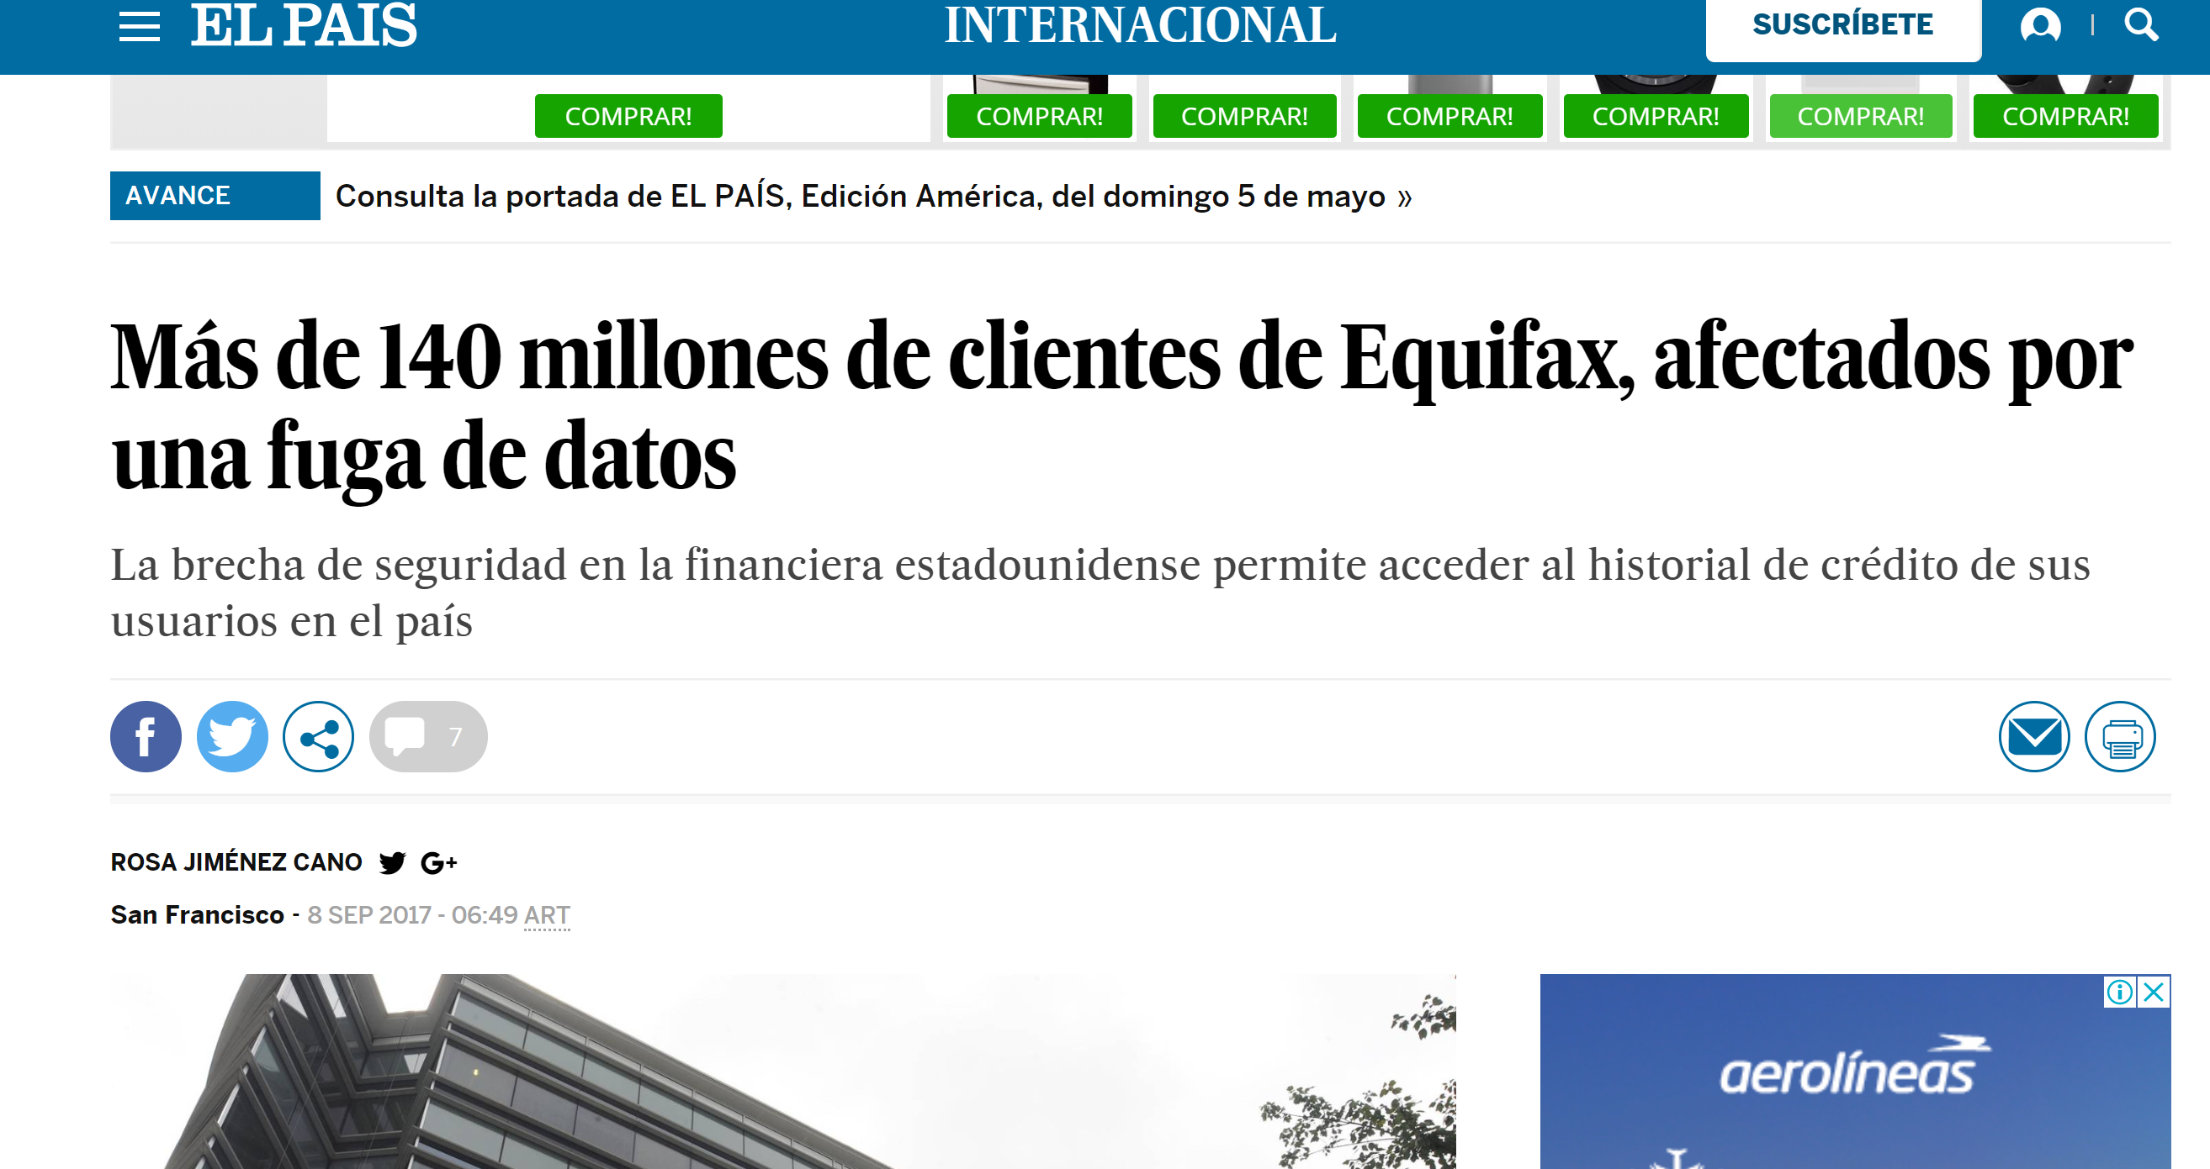

Slide 10


Slide 11
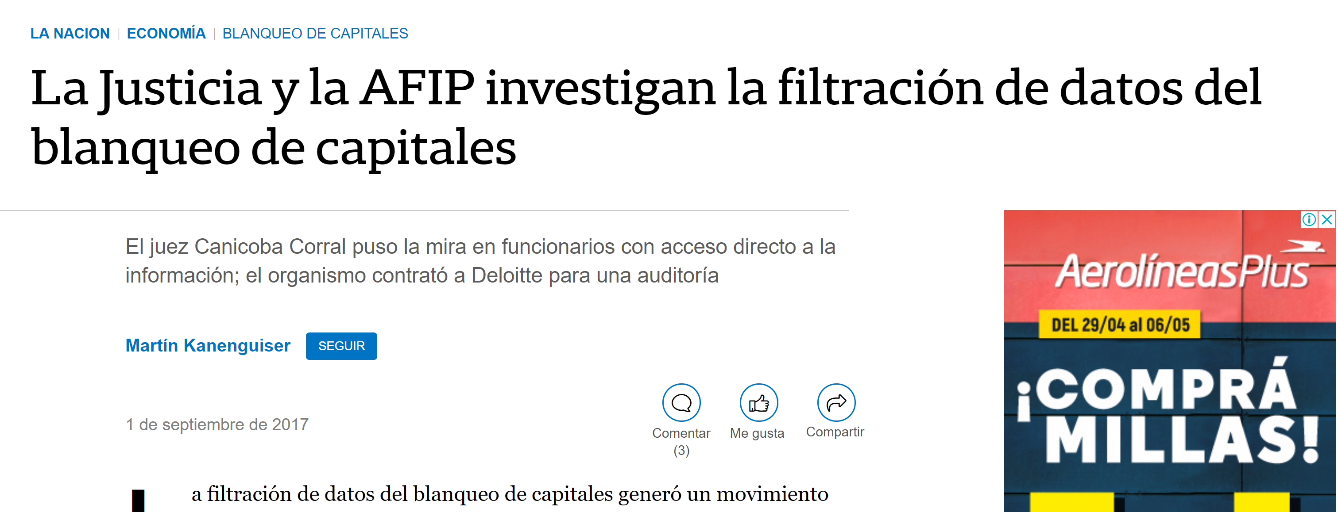

Slide 12

Preguntas

